Slide 1

实训项目 使用vim编辑器
>>红帽讲师（RHCE）：宁方明

Slide 2
实训项目 使用vim编辑器
一、实训目的
● 掌握Vi编辑器的启动与退出。
● 掌握Vi编辑器的三种模式及使用方法。
● 熟悉C/C++编译器gcc的使用。

Slide 3
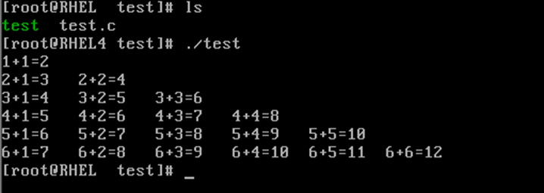
实训项目 使用vim编辑器
二、项目背景
在Linux操作系统中设计一个C语言程序，当程序运行时显示如下的运行效果：

Slide 4
实训项目 使用vim编辑器
三、实训内容
练习Vim编辑器的启动与退出；
练习Vim编辑器的使用方法；
练习C/C++编译器gcc的使用

